Slide 1
Chiba Campaign 2018 pyranometer
2018 / 11 / 15

Slide 2
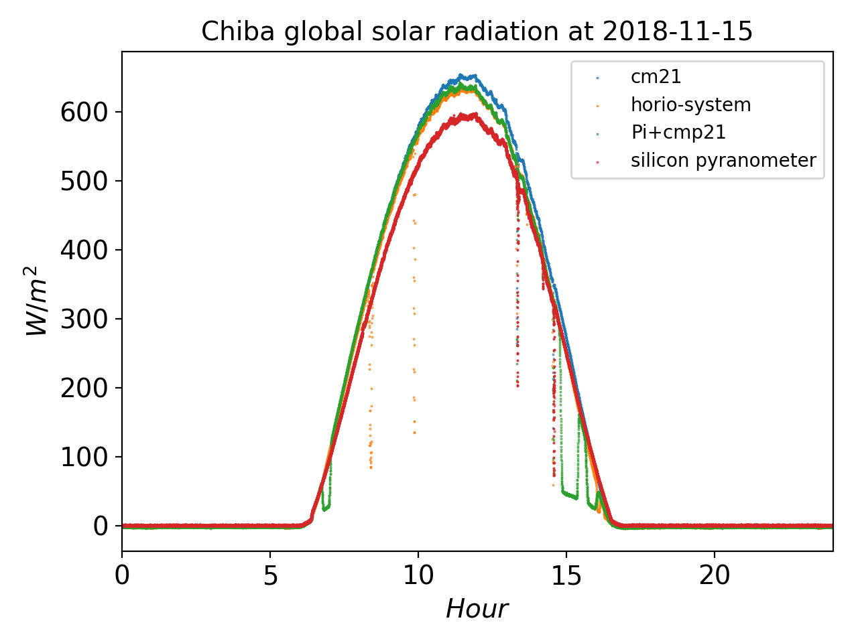
全天日射量 cm21 と horio-system, Pi+cmp21 , silicon pyranometer

Slide 3
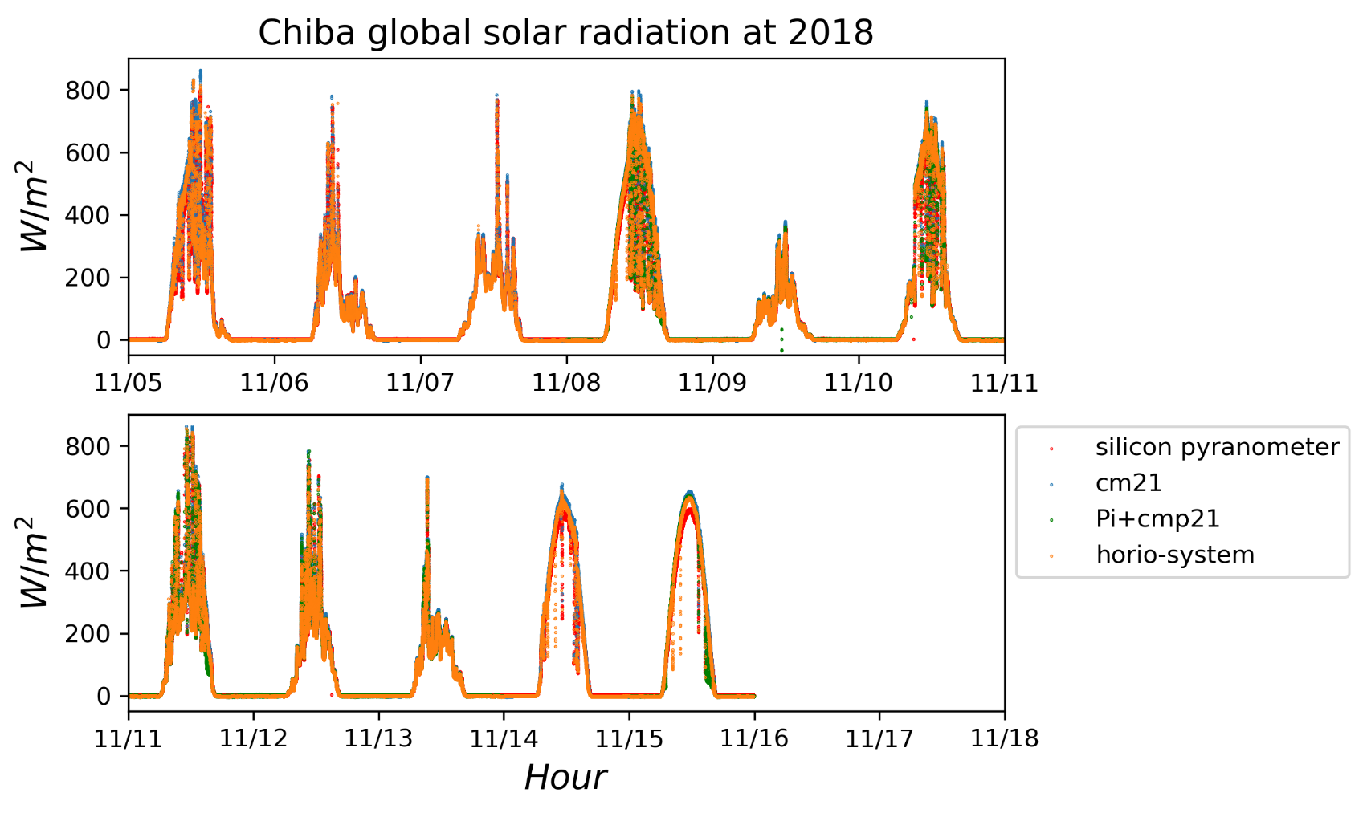
Chiba Campaign 中の全天日射量 cm21 と horio – system, silicon pyranometer
＊ 11 / 9 の 11 : 23 ~ 25 頃、Pi+cmp21 はリセットを行った。

